Slide 1
UI 설계서(draft)
project-beacon

Slide 2
컬러 팔레트
primary
secondary
destructive
low
medium
high

Slide 3
페이지 목록
로그인 페이지
회원가입 페이지
마이페이지
지도 모니터링 페이지
상세 모니터링 페이지

Slide 4
상단바
로그아웃된 상태
로고
지도
대시보드
로그인
회원가입

Slide 5

상단바
로그인된 상태
로고
지도
대시보드
안녕하세요, OOO님!
마이페이지
로그아웃
로고
지도
대시보드
안녕하세요, OOO님!
최근 {기간} 간의 알림입니다.
항로표지1의 고장확률이 90%입니다.
항로표지1의 고장확률이 77%입니다.
항로표지1의 고장확률이 52%입니다.

Slide 6
로그인 페이지
로그인
로그인
{안내문}
아이디
아이디
아이디 입력…
아이디 입력…
비밀번호
비밀번호
비밀번호 입력…
비밀번호 입력…
로그인
로그인
아이디 찾기
비밀번호 찾기
회원가입
아이디 찾기
비밀번호 찾기
회원가입

Slide 7
회원가입 페이지
회원가입
회원가입
{안내문}
이름
이름
이름 입력…
이름 입력…
아이디
아이디
아이디 입력…
아이디 입력…
이메일
이메일
이메일 입력…
이메일 입력…
비밀번호
비밀번호
비밀번호 입력…
비밀번호 입력…
비밀번호 재입력…
비밀번호 재입력…
회원가입
회원가입

Slide 8
마이페이지
마이페이지
아이디
exampleuser
이메일
exampleuser@example.com
비밀번호
비밀번호 바꾸기
좌우 이동
알림 threshold
항로표지 관리 권한
+ 권한 요청
1952HER 1999HEE …
변경사항 저장

Slide 9
마이페이지
마이페이지
비밀번호 바꾸기
아이디
현재 비밀번호
exampleuser
새 비밀번호
이메일
exampleuser@example.com
변경
비밀번호
popup
비밀번호 바꾸기
비밀번호 바꾸기
알림 threshold
{안내문}
현재 비밀번호
항로표지 관리 권한
+ 권한 요청
1952HER 1999HEE …
새 비밀번호
변경사항 저장
변경

Slide 10
마이페이지
마이페이지
아이디
exampleuser
이메일
exampleuser@example.com
항로표지 관리 권한 요청
권한을 요청할 항로표지를 선택하세요.
비밀번호
비밀번호 바꾸기
{항로표지 식별자}
알림 threshold
popup
취소
요청
항로표지 관리 권한
+ 권한 요청
1952HER 1999HEE …
변경사항 저장

Slide 11
마이페이지
마이페이지
아이디
exampleuser
이메일
exampleuser@example.com
회원 정보 수정
비밀번호
비밀번호 바꾸기
회원 정보를 수정하시겠습니까?
취소
수정
알림 threshold
popup
항로표지 관리 권한
+ 권한 요청
1952HER 1999HEE …
변경사항 저장

Slide 12





지도 모니터링 페이지
로그아웃된 상태
검색어 입력…
업데이트
고장 확률
알 수 없음
낮음
중간
높음
기타
즐겨찾기 중
popup
총 11건
내림차순
항로표지1
항목을 클릭해 항로표지의 위치로 이동하세요
즐겨찾기
항로표지1
위치 | 위경도…
상태
고장 확률 | 92%
>>
높음
높음
항로표지2
>>
중간
상세 대시보드 >>
항로표지3
>>
낮음
항로표지4
>>
낮음

Slide 13
지도 모니터링 페이지
로그인된 상태
검색어 입력…
업데이트
고장 확률
알 수 없음
낮음
중간
높음
기타
즐겨찾기 중
popup
총 11건
내림차순
항로표지1
항목을 클릭해 항로표지의 위치로 이동하세요
즐겨찾기 중
항로표지1
위치 | 위경도…
상태
고장 확률 | 92%
>>
높음
높음
항로표지2
>>
중간
상세 대시보드 >>
항로표지3
>>
낮음
항로표지4
>>
낮음

Slide 14

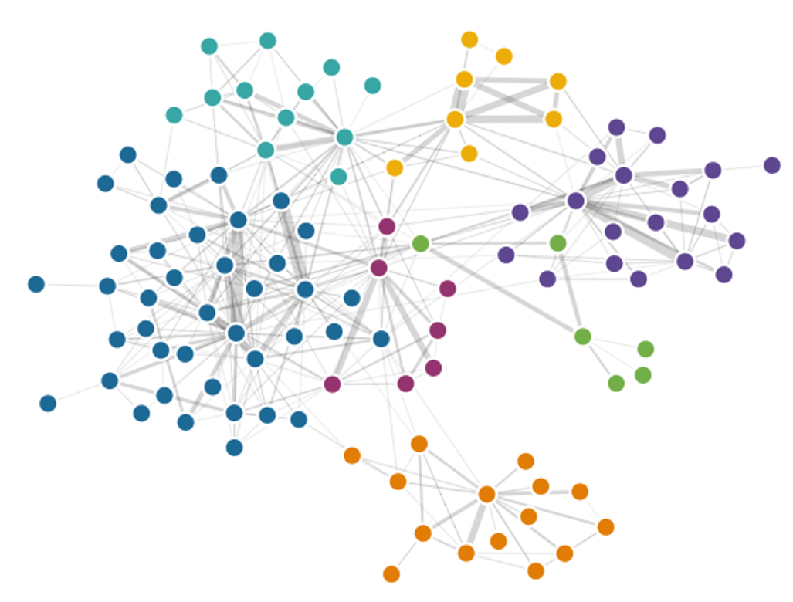
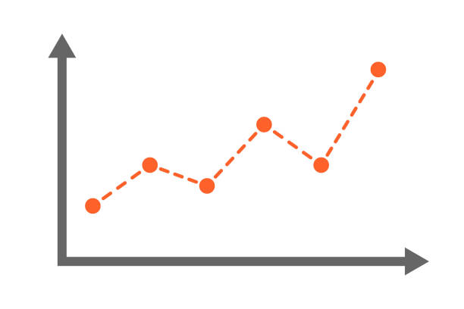
상세 대시보드 페이지
항로표지1
항로표지1
즐겨찾기 중
날씨
흐림
실시간 고장 확률
고장 원인 설명 그래프
항로표지 프로필
장비 정보
상세 보기는 다음 슬라이드
92%
고장 확률 추세
최근 {기간}
정비 이력
현재 [상승] 추세입니다.
상세 보기는 다음 슬라이드
실제 확률과 예측된 확률 비교

Slide 15

상세 대시보드 페이지
장비 정보
장비 설치 현황
장비1
장비1
장비2
장비3
현재 설치 현황
설치 이력
장비4
장비5

Slide 16

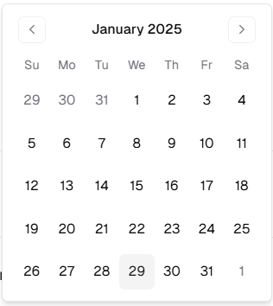
상세 대시보드 페이지
정비 이력 {추가 | 수정}
정비 이력
작성자
+추가
popup
작업내용
…
이력번호 작성자 작업내용 비고 점검시작~점검종료
…
이력번호 작성자 작업내용 비고 점검시작~점검종료
…
이력번호 작성자 작업내용 비고 점검시작~점검종료
비고
…
popup
이력번호 작성자 작업내용 비고 점검시작~점검종료
…
이력번호 작성자 작업내용 비고 점검시작~점검종료
점검 기간
수정
삭제
~
popup
추가 | 수정
정비 이력 삭제
선택하신 정비 이력을 삭제하겠습니까?
취소
삭제

